Slide 1
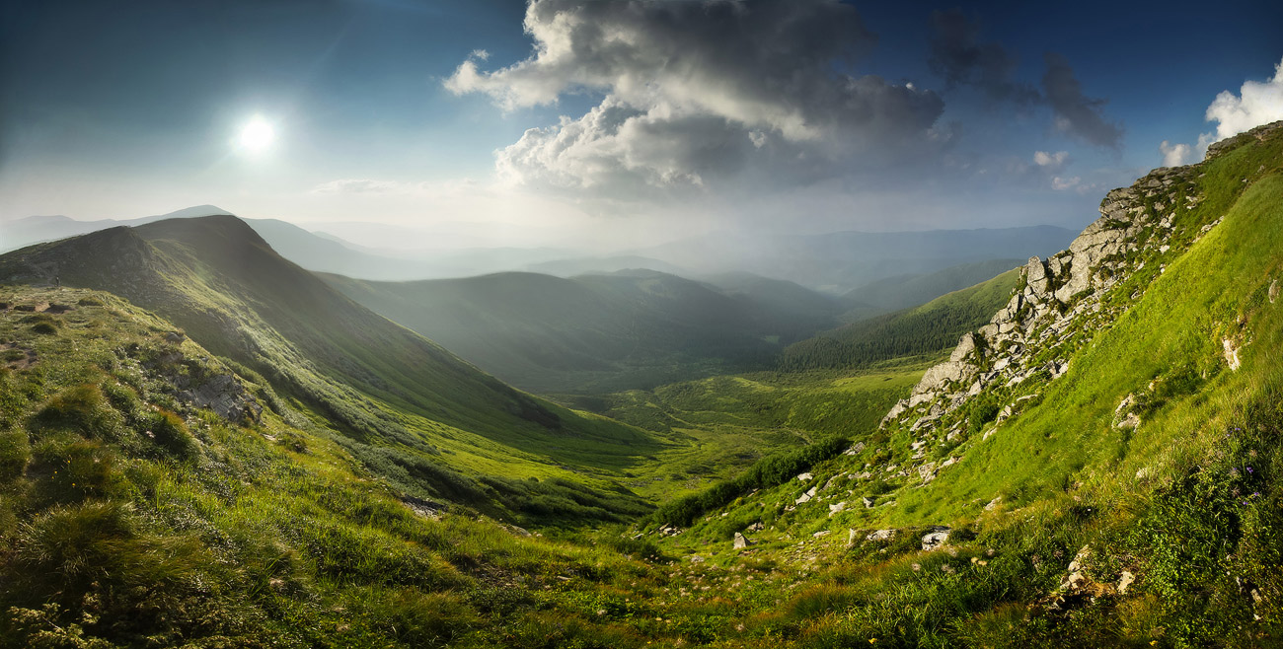
Презентацiя на тему: «Держава Карпатська Україна»

Slide 2
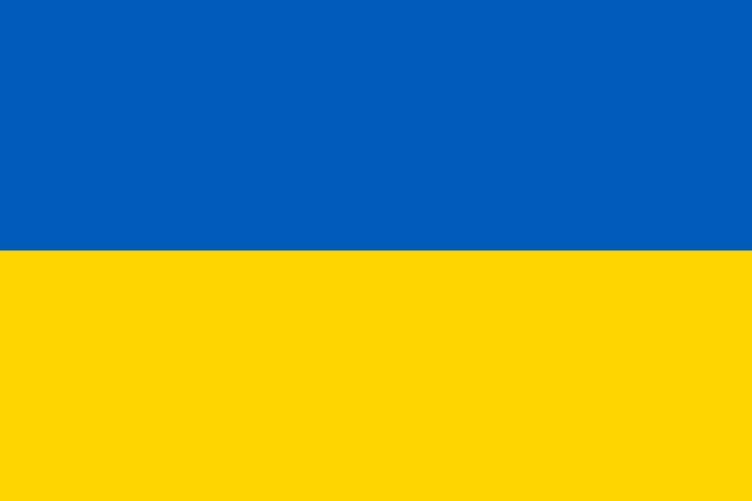
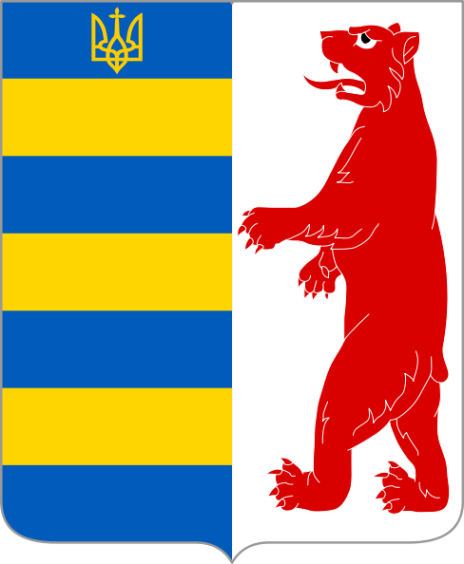
Карпа́тська Украї́на (до 26 жовтня 1938 Підкарпатська Русь) — автономна республіка у складі Чехословаччини в 1938-1939 рр., Українська незалежна держава на Закарпатті в березні 1939 року. Назва неофіційно вживалася і до 1938 року для означення території теперішнього Закарпаття.
Прапор Герб

Slide 3
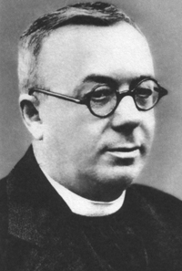
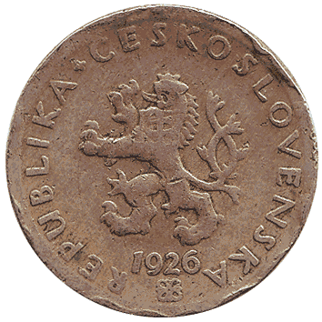
Столиця - Хуст Мова - Українська Релігії - Греко-католицизм (уніанство),Православ'я Форма правління - Республіка Президент - 1939 - Августин Волошин Прем'єр-міністр -1938 - Андрій Бродій 1938 -1939 Августин Волошин 1939 Юліян Ревай Законодавчий орган - Сойм Валюта - Чехословацька крона
Августин Волошин

Slide 4
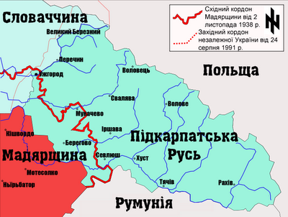
Карта Карпатської України. Червоною лінією позначено територію, яка увійшла до Угорщини 2 листопада 1938 року.

Slide 5
У складі Чехословаччини Після розпаду Австро-Угорської імперії закарпатські українці активно виступали за об'єднання Карпатської України з іншими українськими землями. 21 січня 1919 року на Народних Зборах («Соборі Русинів») у Хусті, де зібралося більше 400 депутатів з усього Закарпаття, було проголошено злуку Карпатської України з Українською Народною Республікою. Однак несприятлива міжнародна ситуація і критичне становище Директорії УНР внаслідок агресії більшовицької Росії, не дозволили здійснити надії закарпатських українців на возз'єднання в єдиній Українській державі. На основі рішень Сен-Жерменського мирного договору 1919 р. і Тріанонського мирного договору 1920 р. Карпатська Україна увійшла до складу Чехо-Словаччини на правах автономії. Проте реальний автономний статус Карпатської України, передбачений договорами, так і не був забезпечений чехословацьким урядом. У 1920-1930-х рр. українська громадськість і політичні партії на Закарпатті активно виступали за надання Карпатській Україні автономії, створення Української національної держави і возз'єднання у Соборній незалежній українській державі. Для цього регулярно проводилися народовецькі з'їзди.

Slide 6
Запровадження автономії
Після Мюнхенського договору чотирьох держав (30 вересня 1938 року) складне міжнародне становище Чехо-Словаччини і всезростаюча боротьба українського населення за політичні права примусили чехословацький уряд погодитися надати Карпатській Україні статус автономної республіки. 8 жовтня 1938 р. було утворено перший автономний уряд на чолі з Андрієм Бродієм (затверджений центральною владою 11 жовтня 1938 р.) 22 листопада 1938 р. празький парламент ухвалив конституційний закон про автономію Карпатської України, після чого Чехо-Словаччина перетворилася на федеративну державу чехів, словаків і карпатських українців.
26 жовтня 1938 року А.Бродія, який намагався проводити проугорську політику, було усунуто з посади голови уряду і прем'єр-міністром Карпатської України обрано Августина Волошина. Рішенням Першого Віденського арбітражу 2 листопада 1938 р. значна частина Карпатської України (Ужгородський, Мукачевський і Севлюський повіти) з містами Ужгород, Мукачево і Берегово були приєднані до Угорщини. За цих умов столицю Карпатської України 10 листопада було перенесено до Хуста.

Slide 7
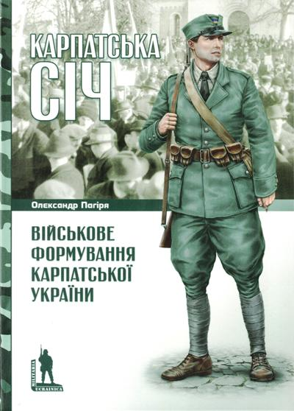
Діяльність
Для захисту державної незалежності і боротьби з угорськими та польськими терористичними формуваннями було створено збройні сили Карпатської України — Організацію Оборони «Карпатська Січ», велику допомогу в створенні якої надала Організація Українських Націоналістів. Проблема тероризму, як з боку поляків так і угорців, стала дуже важливою проблемою, навіть перекривалися кордони з Угорщиною та Польщею. Влада неоднаразово посилала ноти протесту, але офіційні Варшава та Будапешт їх відверто ігнорували. Уряд А. Волошина активно здійснював заходи, спрямовані на розбудову української держави. Налагоджувалася робота промисловості, транспорту, торгівлі, українізувалась система освіти, видавнича справа, державна адміністрація.

Slide 8
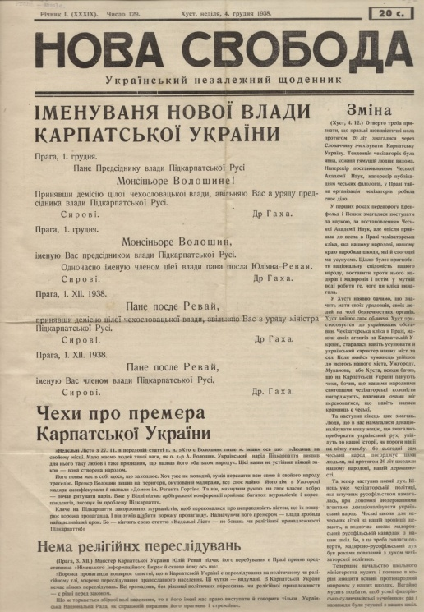
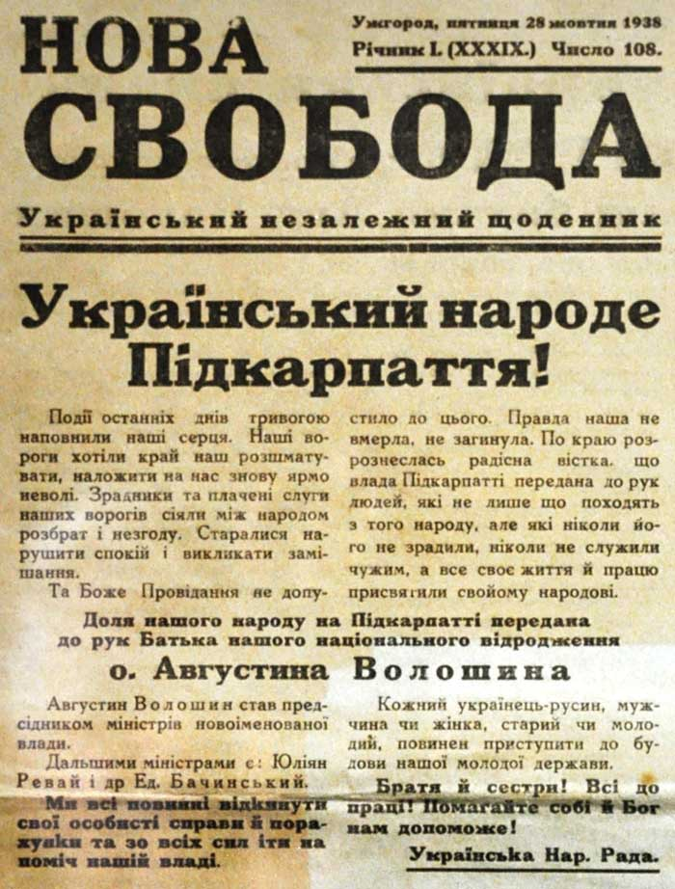
Культурне життя
Незважаючи на важкі тогочасні умови в Карпатській Україні працювали школи, були відкриті нові освітні заклади. Виходив щоденник «Нова свобода» (редактор В.Гренджа-Донський), національно свідома молодь видавала газету «Наступ» (редактор С.Росоха), селяни мали свій друкований орган — «Карпатську Україну» (редагував Ю.Таркович). До Хуста приїхали відомі українські письменники Олександр Олесь, Улас Самчук, які створили літературно-мистецьке товариство «Говерля», і почали видавати однойменний місячник під редакцією Олега Ольжича-Кандиби. Своє товариство створили російськомовні письменники. До Хуста перебрався державний театр «Нова сцена» (режисер Ю. Шерегій), який наприкінці листопада 1938 р. показав виставу «Запорожець за Дунаєм». Каленик і Петро Лисюки з української діаспори, створивши першу в Закарпатті кіностудію, розпочали зйомки фільму, котрий пізніше назвали «Трагедія Карпатської України.

Slide 9
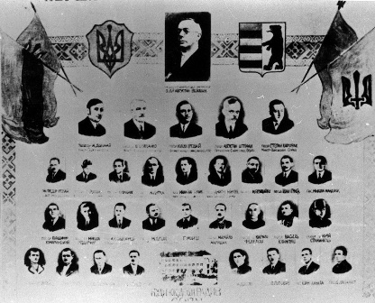
Проголошення незалежності
12 лютого 1939 р. відбулись вибори до Сойму Карпатської України, на яких абсолютну більшість голосів виборців (близько 92,4 %) здобули кандидати Українського Національного Об'єднання. Посли Сойму Карпатської України.

Slide 10
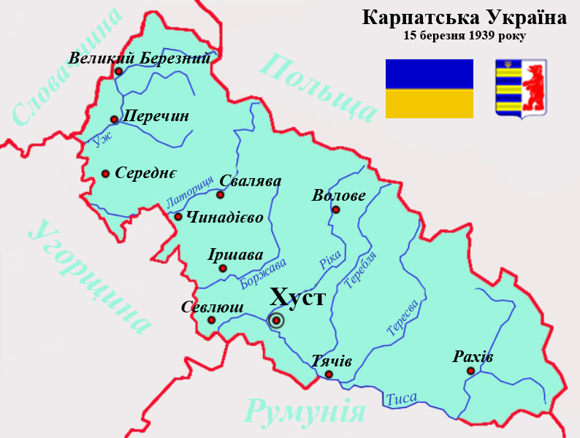

Slide 11
15 березня 1939 р. Сейм (голова А. Штефан) проголосив повну державну самостійність Карпатської України. Прийнята парламентом конституція Карпатської України (Конституційний закон ч.1), визначила назву держави (Карпатська Україна), державний устрій (президентська республіка), державну мову (українська). Державним прапором та гімном республіки були визнані синьо-жовтий стяг і український національний гімн «Ще не вмерла Україна». Герб — червоний ведмідь на лівому срібному півполі й чотири сині та три золоті смуги у правому півполі та тризуб з хрестом на середньому зубі. Президентом Карпатської України було обрано Августина Волошина, який призначив прем'єр-міністром нового уряду суверенної держави Юліана Ревая. Головою Сойму обрано Августина Штефана, заступниками Степана Росоху та Федіра Ревая. Волошин після проголошення Незалежності відразу ж звернувся з телеграмою особисто до Адольфа Гітлера з проханням про визнання Карпатської України під охороною Рейху та недопущення її захоплення Угорщиною. Августин Волошин: «Від імені уряду Карпатської України прошу Вас прийняти до відома проголошення нашої самостійності під охороною Німецького Рейху. Прем'єр-міністр доктор Волошин. Хуст». Але вранці німецький консул у Хусті порадив українцям «не чинити опір угорському вторгненню, бо німецький уряд у цій ситуації не може, на жаль, прийняти Карпатську Україну під протекторат».

Slide 12
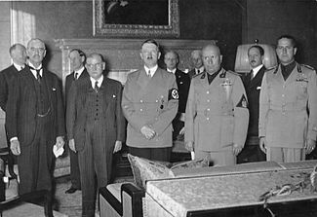
Окупація Карпатської України
Міжнародна ситуація напередодні
Міжнародне становище Карпатської України з кожним днем ускладнювалось. Угорщина, територіальні претензії котрої рішенням Віденського арбітражу були задоволені не повністю, безперервно здійснювала антиукраїнські дипломатичні демарші, направляла в Карпатську Україну провокаційні терористичні групи. Уряд Польщі також неодноразово порушував перед Берліном питання про передачу, крім анексованої поляками Тєшинської області ЧСР, ще й північних районів Закарпаття. Польщу влаштовувало навіть повне підпорядкування його Угорщині. Тодішній режим Польщі ніяк не міг змиритися з існуванням поряд з Галичиною осередку української суверенності й також засилав сюди свої диверсійні групи для саботажу та здійснення терористичних актів.
Гітлер намагався використати ситуацію в своїх цілях. Схиляючись до думки віддати все Закарпаття Угорщині, він робив це поступово, щоб іще більше прив'язати її до німецьких інтересів. І домігся свого, диктатор Угорщини М.Горті 24 лютого 1939 р. оголосив про приєднання до антикомінтернівського пакту.
У цих умовах Москва кваліфікувала наслідки Віденського арбітражу як порушення міжнародних норм. А поширювані пресою й дипломатами західних країн чутки про можливе використання закарпатської державності в цілях анексування інших українських земель розглядала як пропагандистські вигадки.

Slide 13
Нарком іноземних справ СРСР М.Литвинов ще 19 грудня 1938 р. заявив: «Ми навіть не впевнені, що... Гітлер серйозно ставиться до української акції. Можливо, що маємо справу з дипломатичною диверсією». Гітлер, як засвідчили наступні події, не збирався відновлювати українську державність у будь-якій формі чи сприяти цьому. У січні 1939 р. Радянський Союз розірвав дипломатичні відносини з Угорщиною як з країною, що не має самостійної зовнішньої політики, рухається у фарватері фашистської Німеччини, зазіхає на українські землі. 10 березня 1939 р. на повідомлення західної преси і дипломатів, що нібито існують плани приєднання до Карпатської України Радянської України, відреагував Й. Сталін. Він назвав такі вигадки «підозрілим шумом», мета якого спровокувати конфлікт СРСР з Німеччиною без наявних на те підстав, не втримавшись від недолугих епітетів щодо Закарпаття. На жаль, не всі українські діячі повністю усвідомлювали реальну ситуацію. Лідери Карпатської України сподівалися, що фашистська Німеччина погодиться на створення невеликої української держави в Карпатах. Але то було великою ілюзією, бо Берлін дбав лише про власні інтереси на Сході. Вирішення «українського питання»... аж ніяк не вписувалося в його загарбницькі плани. 6 березня 1939 року Гітлер вирішив остаточно ліквідувати Чехословаччину, окупувавши Богемію і Моравію та давши дозвіл на окупацію Угорщиною Карпатської України.

Slide 14
Вторгнення
В ніч з 13 на 14 березня 1939 р. (гортіська) хортистська Угорщина, за підтримкою гітлерівської Німеччини розпочала війну проти Карпатської України. Прем'єр А. Волошин віддав наказ видати резервну зброю Карпатській Січі. Після зіткнень із чеськими військами під командуванням генерала Прхали, що намагалися роззброїти карпатоукраїнські війська, Карпатська Січ взяла під контроль територію країни, хоча в цей час угорські війська вже захопили перші українські села: Підгіряни, Кольчине і Коропець.
З перших же годин угорського вторгнення частини Карпатської Січі вели кровопролитні бої з переважаючими силами противника по лінії Ужгород-Мукачево-Берегово-Севлюш. Зрозуміло, що шансів виграти в цьому зіткненні не було, але як сказав Михайло Колодзінський:
«коли вже немає розумного виходу з тяжкого становища, то треба вміти вмерти по-геройськи, щоб така смерть була джерелом сили для молодих поколінь».Найбільший бій відбувся на Красному полі. 16 березня 1939 р. зазнавши значних втрат, ворог зумів захопити Хуст, а 18 березня, більша частина території Карпатської України була окупована угорськими військами. До 7 липня 1939 року вона була анексована.
У гірських районах Карпатської України загони «Карпатської Січі» продовжували боротьбу з угорськими регулярними частинами до кінця травня 1939 р.
У кінці березня 1939 р. президент республіки Августин Волошин і частина уряду на чолі з прем'єром Ю. Реваєм виїхала через Румунію в еміграцію. Повноважні карпатоукраїнські представники залишили край через півтора місяці після початку прямої агресії Угорщини. До 30 квітня 1939 року в Хусті офіційно діяла Українська евакуаційна комісія на чолі з Володимиром Бірчаком.
При захисті Карпатської України, за різними даними, загинуло від 2 до 6,5 тис. осіб.
Недовгий період існування Карпатської України став однією з найяскравіших сторінок багатовікової боротьби карпатських українців за встановлення української державності.

Slide 15
Презентацiю виконала: учениця 10Б класу, ХСШ №155 Прокопенко Анастасiя Перевiрив вчитель: Возний I.В.

